Slide 1



Slide 2
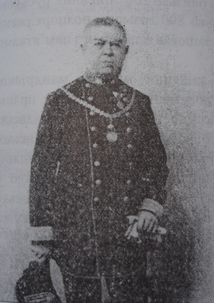
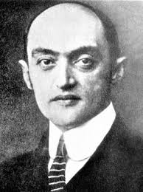
Фрідріх фон Кляйнвехтер
Йозеф Алоїз Шумпетер

Slide 3
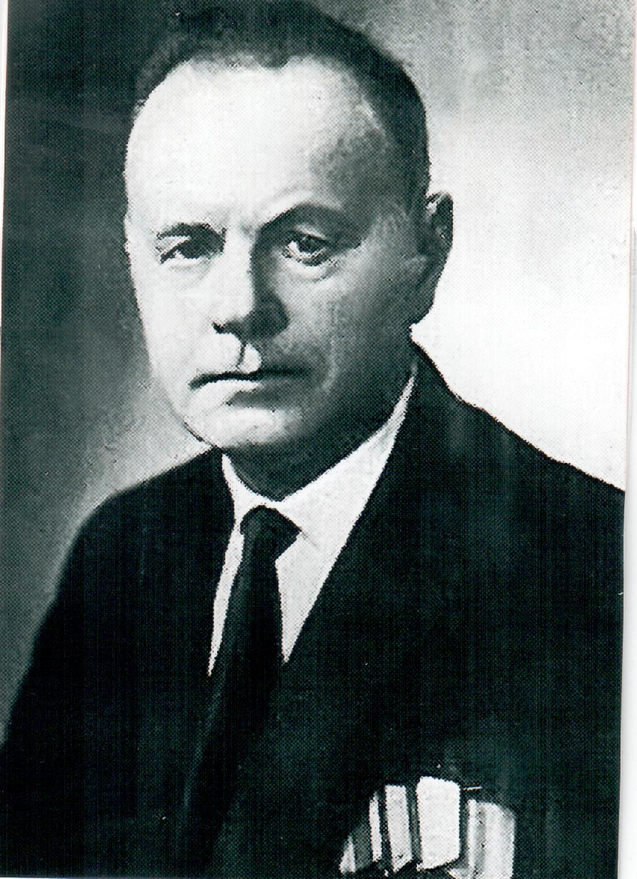
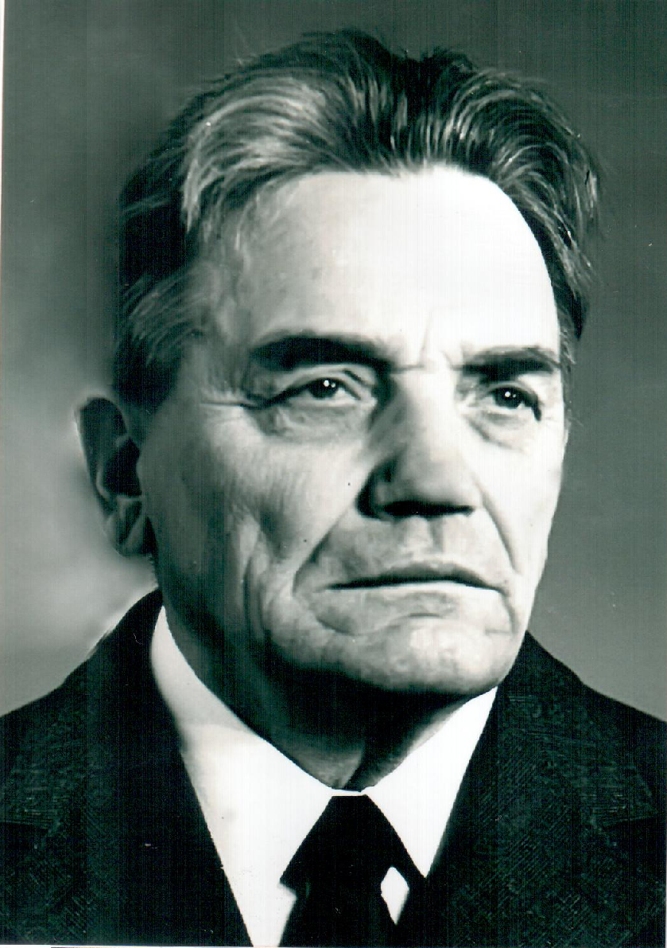
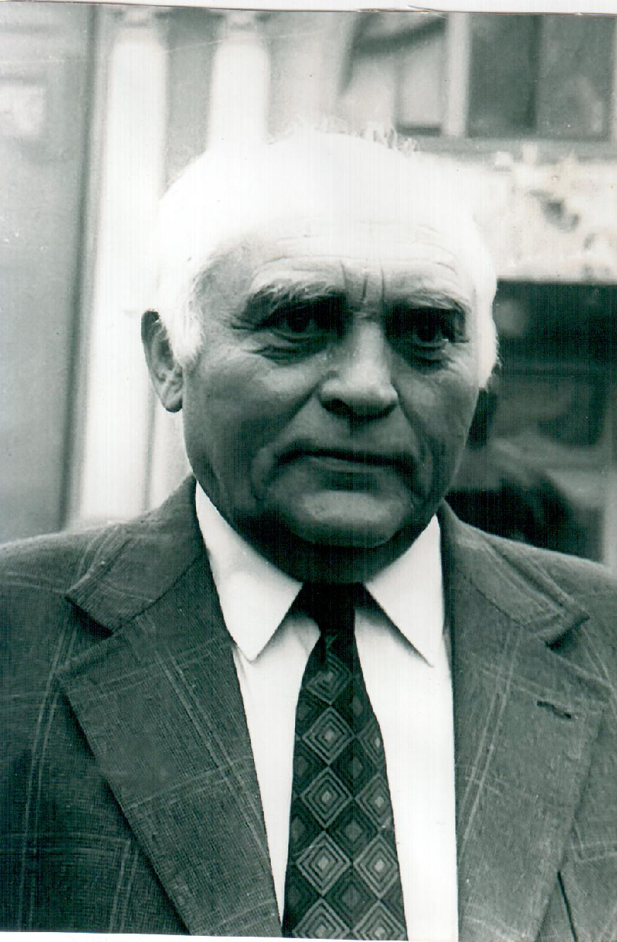
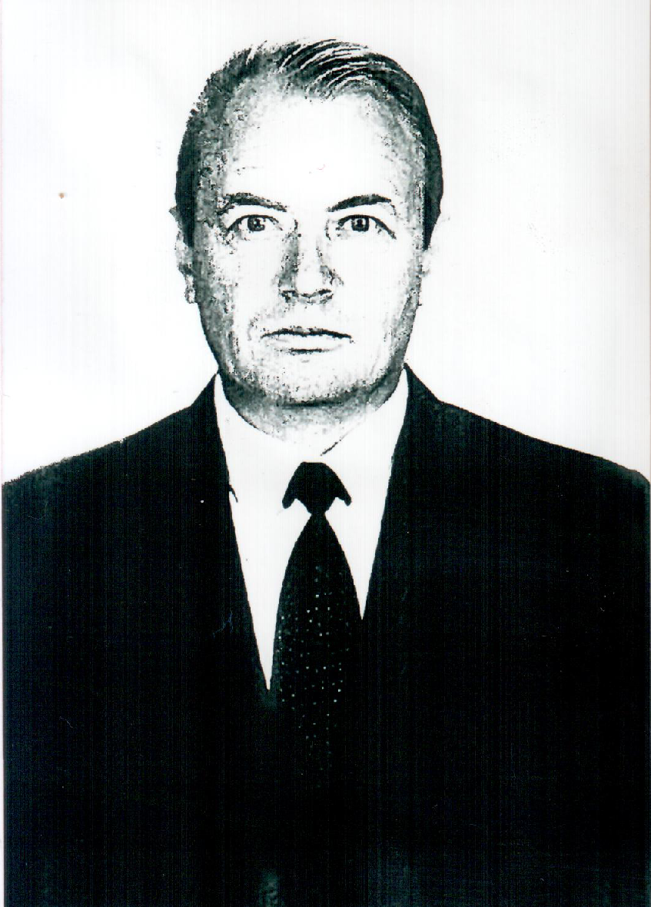
Іванушко Г.С.
Половець П.С.
Шульга З.П.
Зуєв С.М.

Slide 4

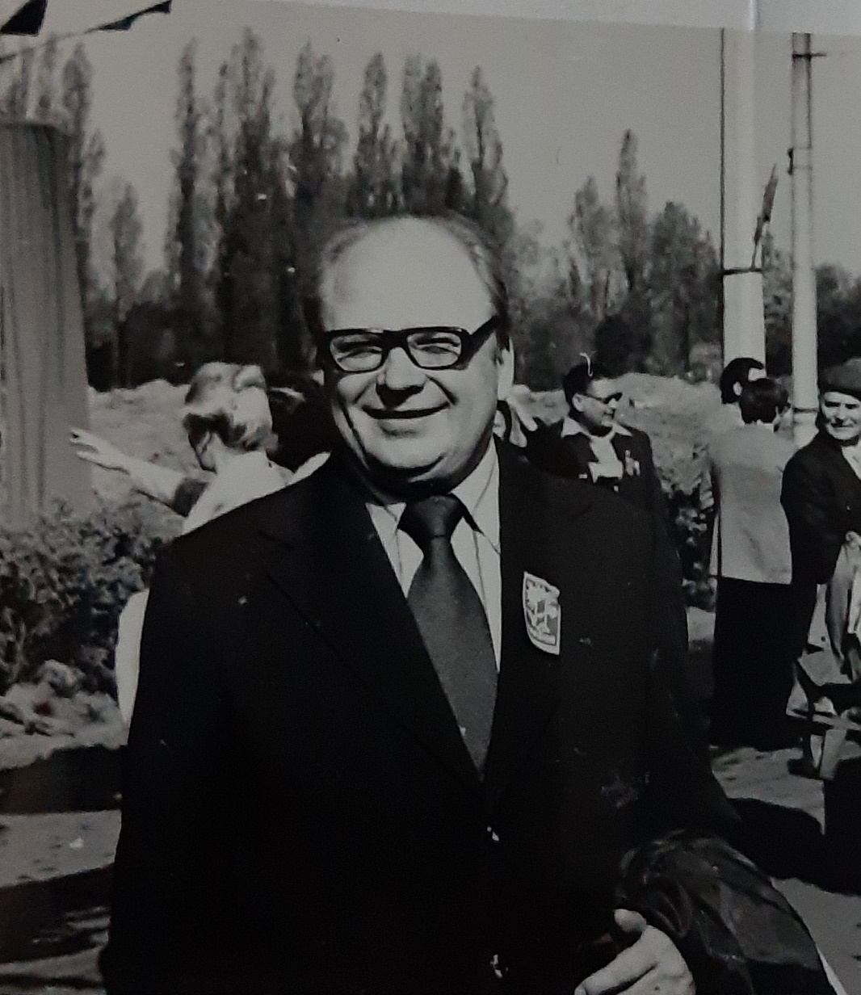
Семісюк К.П.

Slide 5
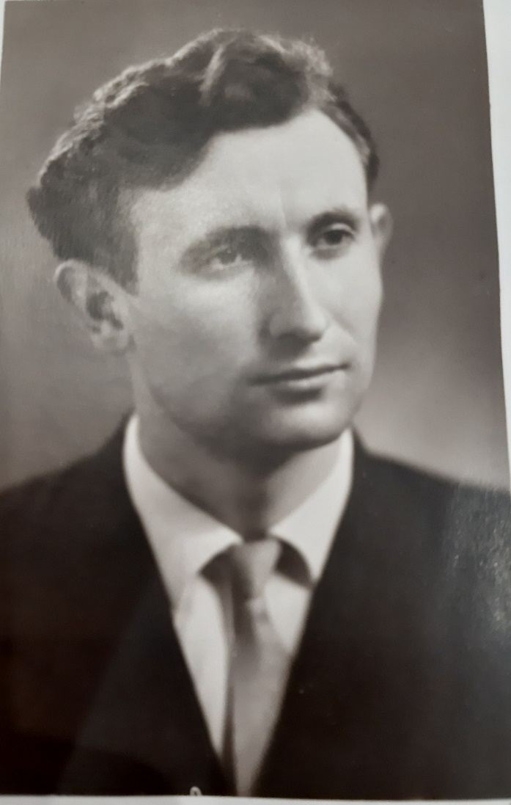
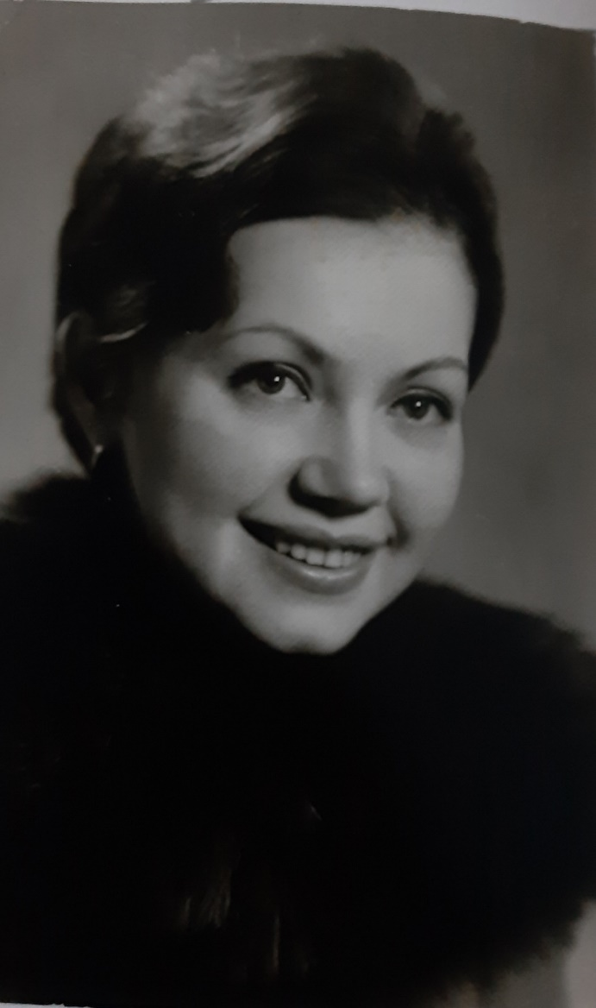
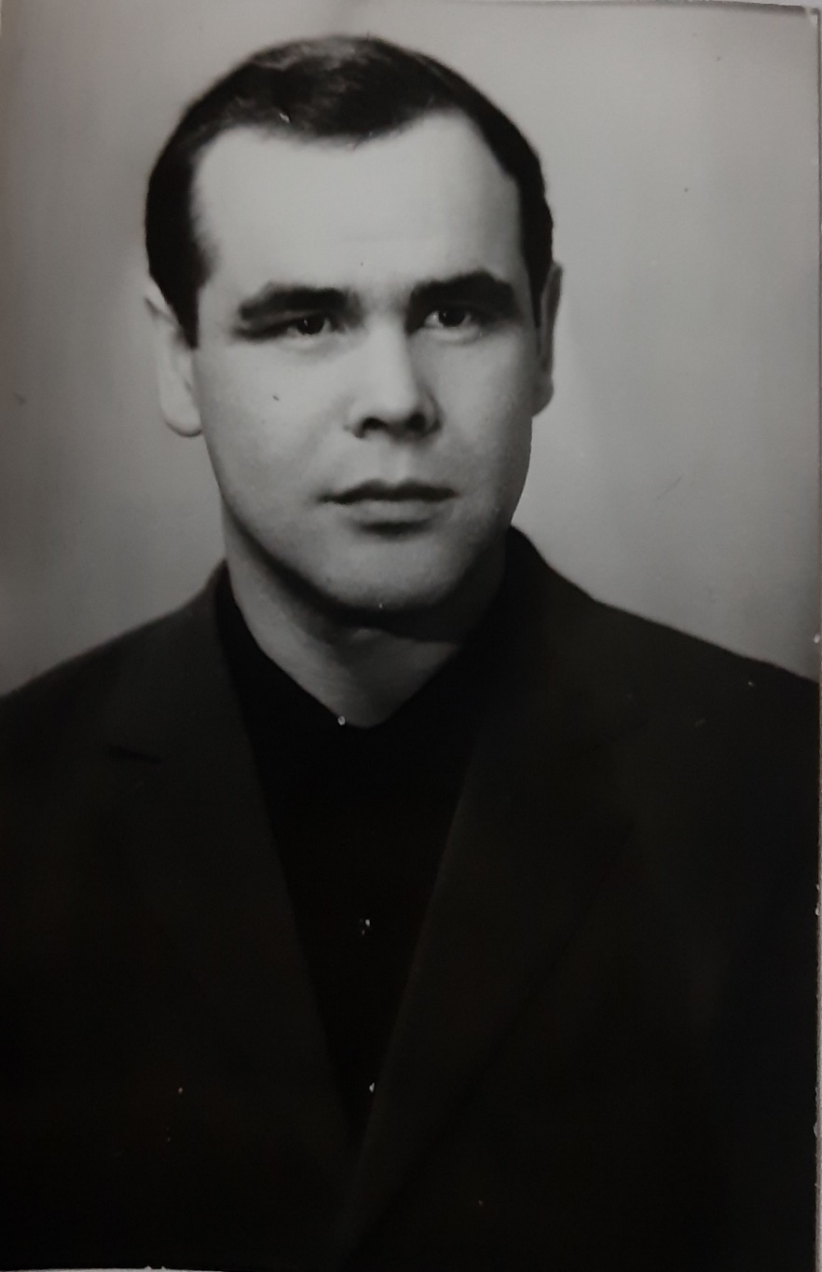
Боклач Б.І.
Боднарчук Є.І.
Степанова О.М.

Slide 6
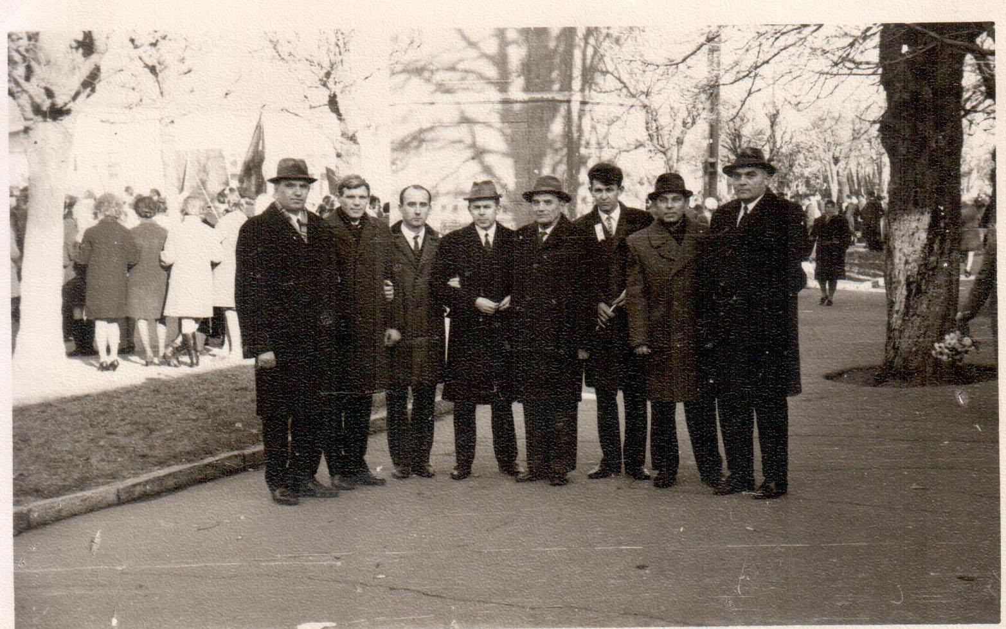
Колектив кафедри в 70-их роках

Slide 7
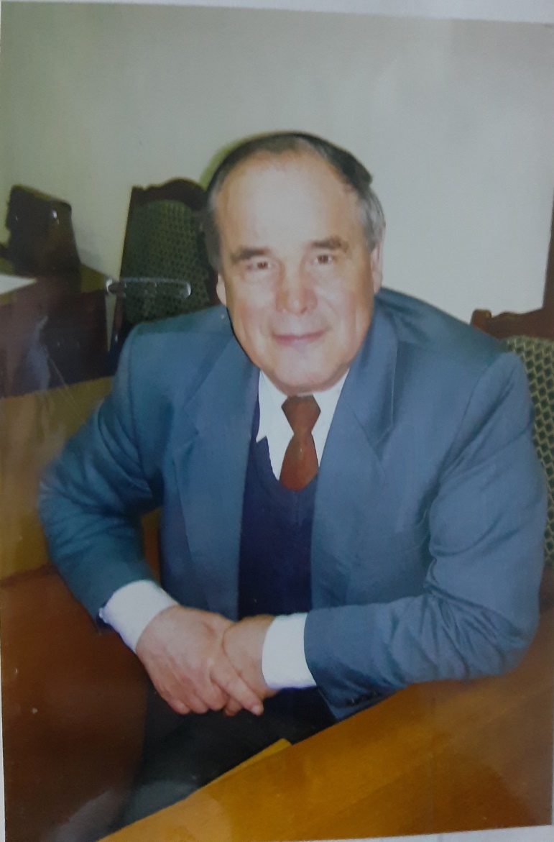
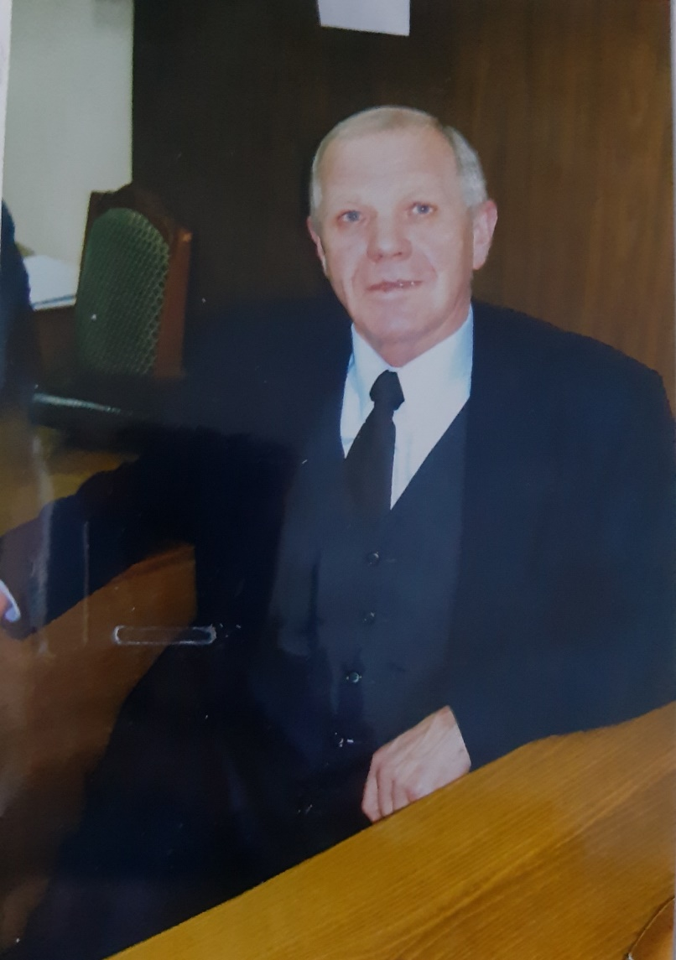
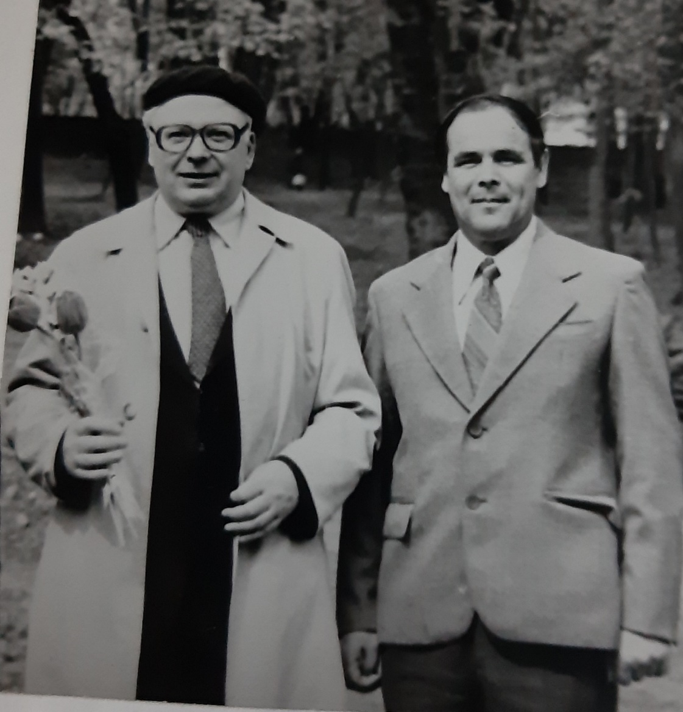
Боклач Б.І. і Семісюк К.П.
Боклач Б.І.
Белінський П.І.

Slide 8

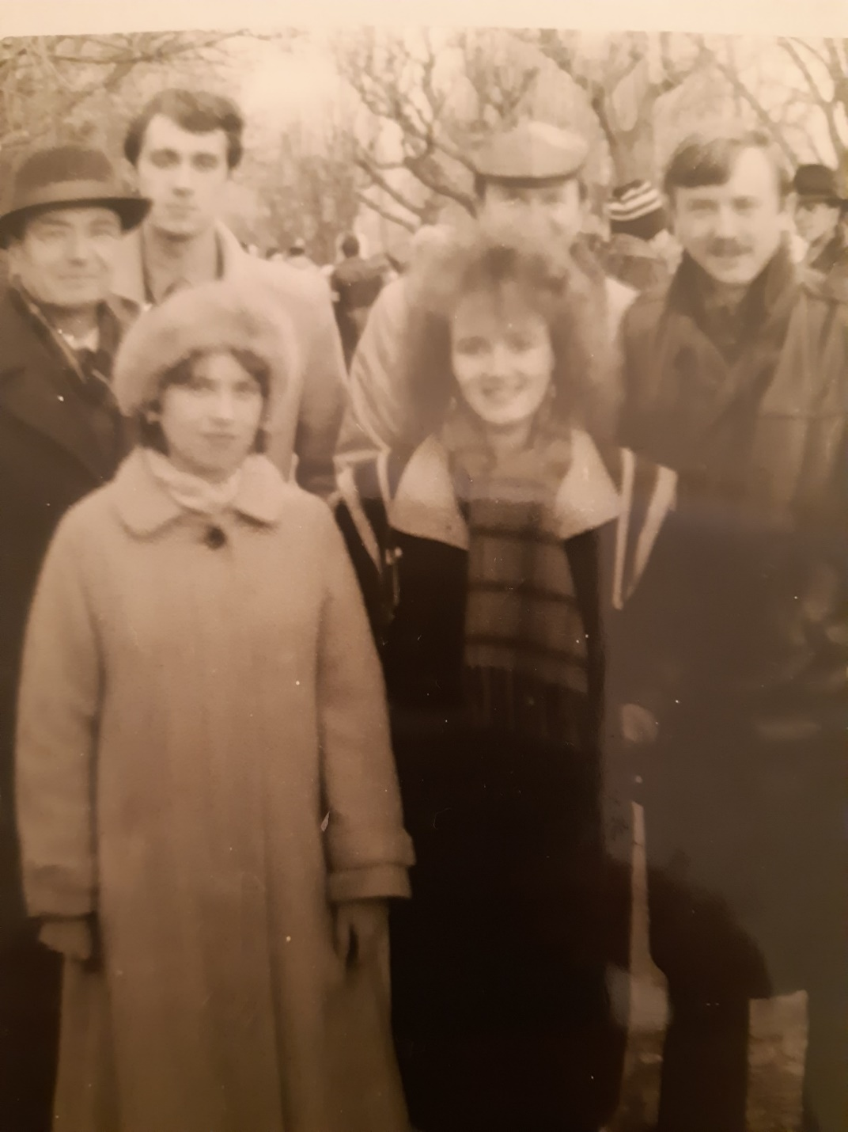
Нікіфорова М.Г. і Третьякова О.В.

Slide 9
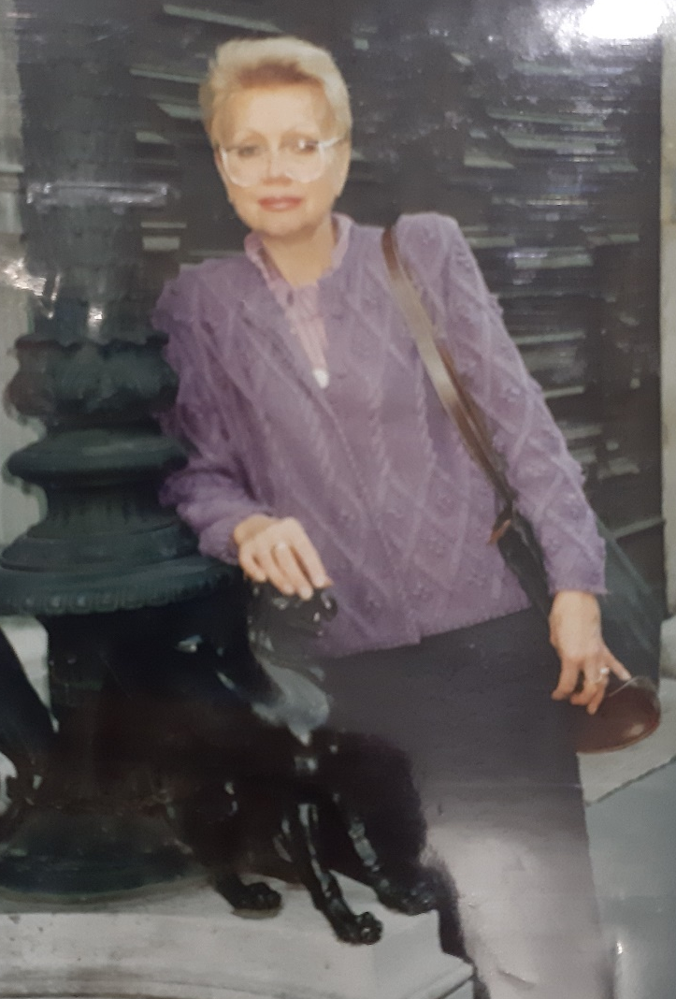
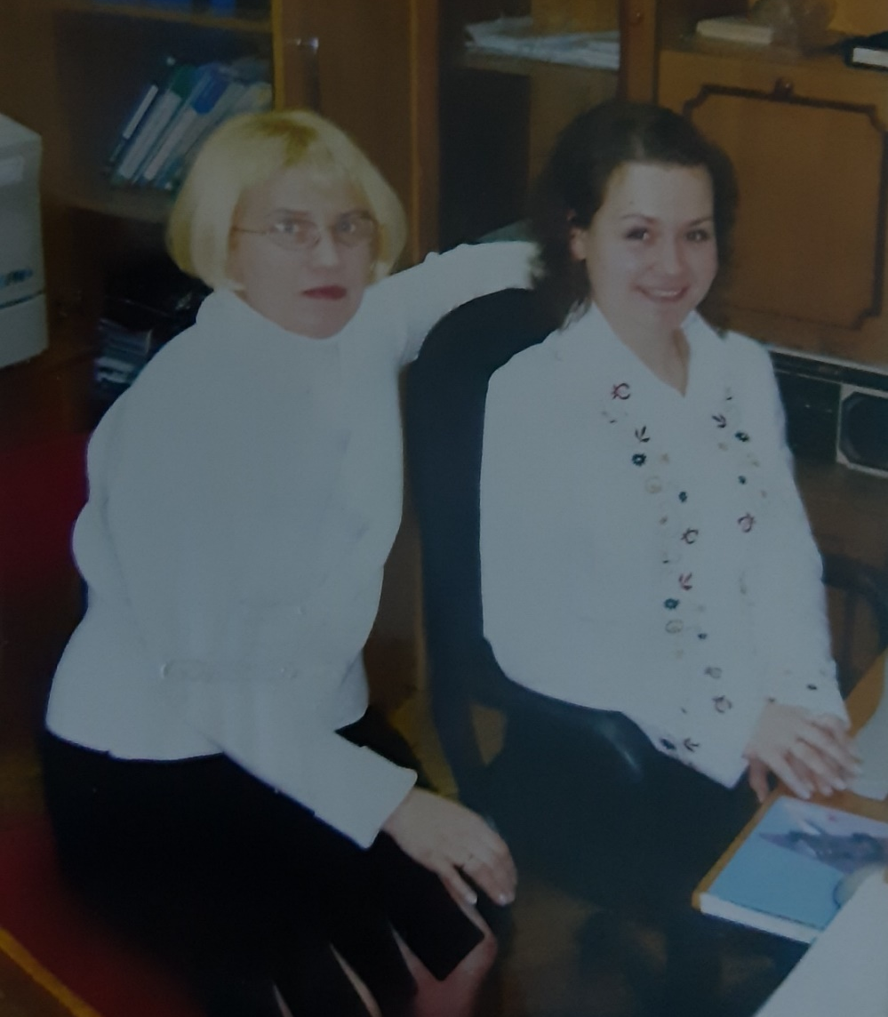
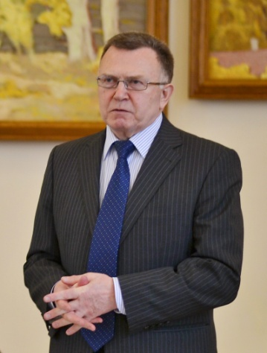
Зайцев Ю.К.
Степанова О.М.
Нікіфорова М.Г. і Сорочан О.В..

Slide 10
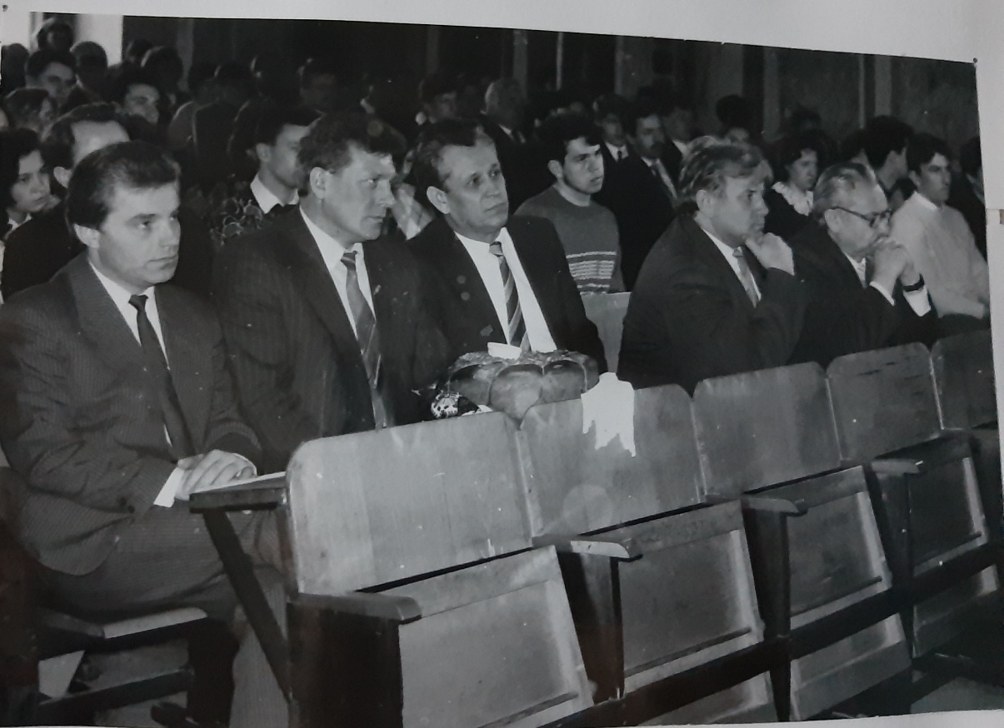
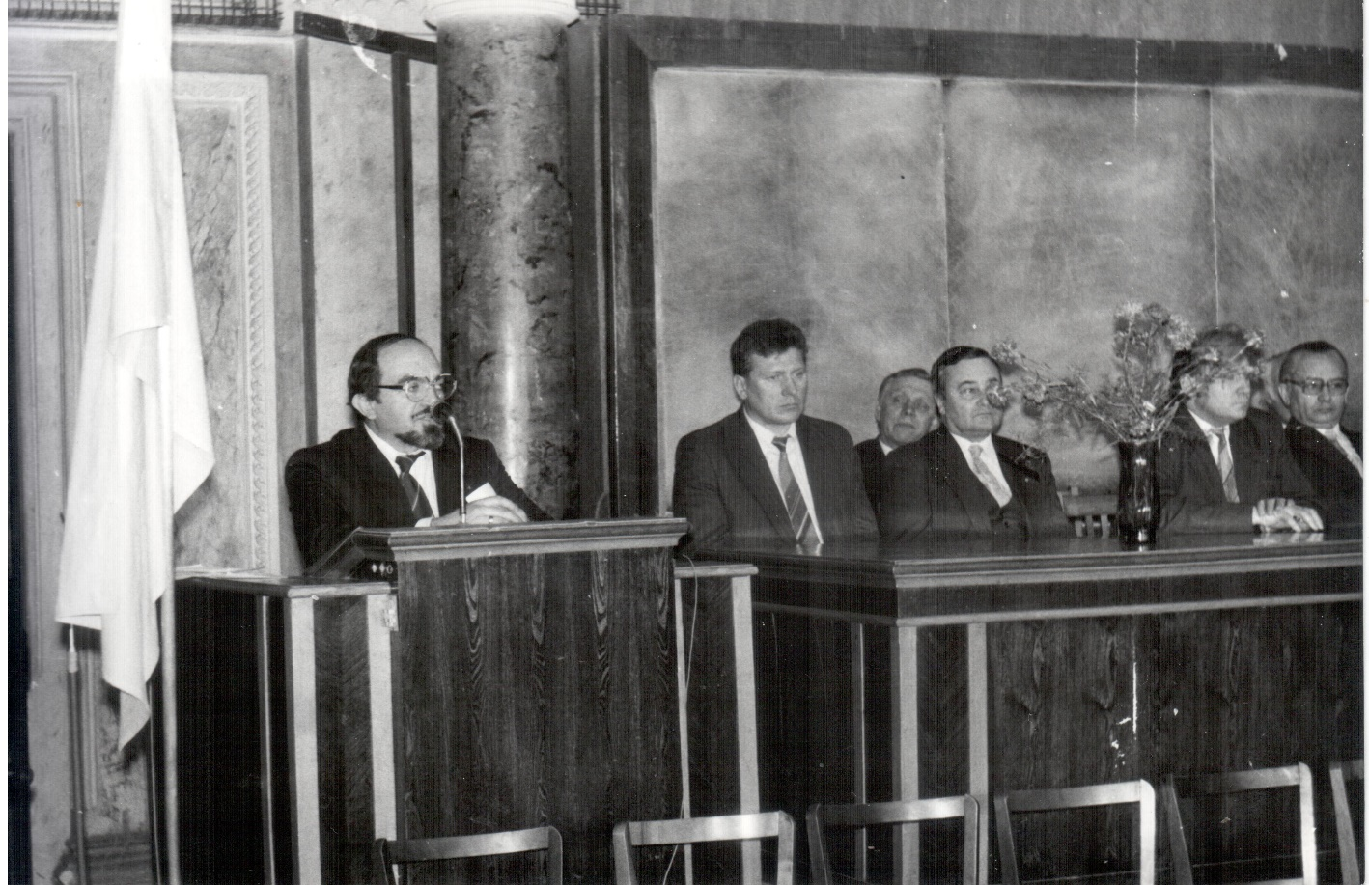
На урочистостях з нагоди заснування Буковинського інституту бізнесу

Slide 11
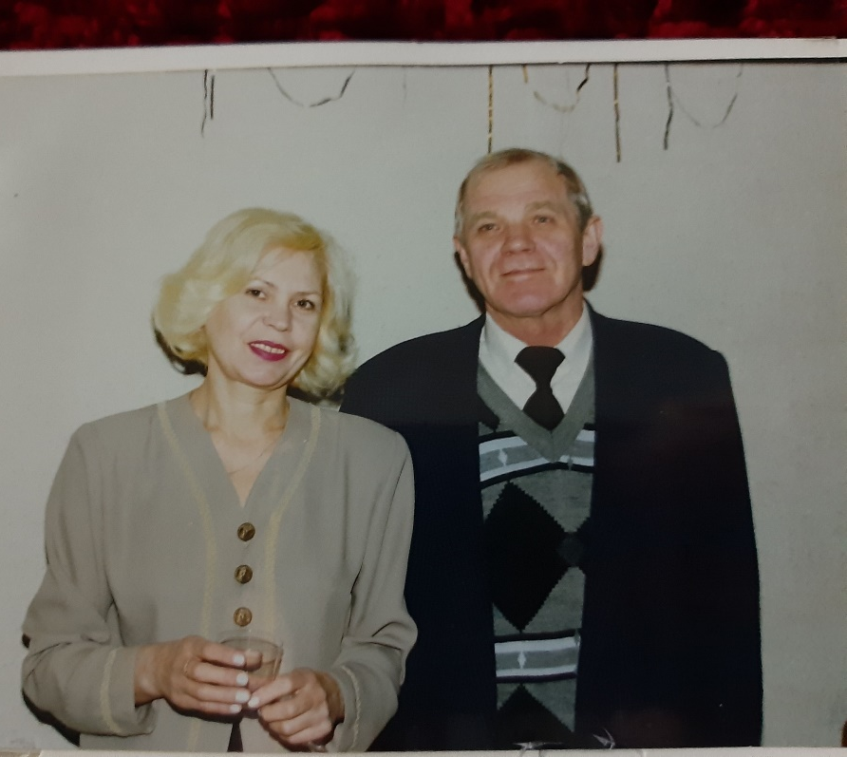
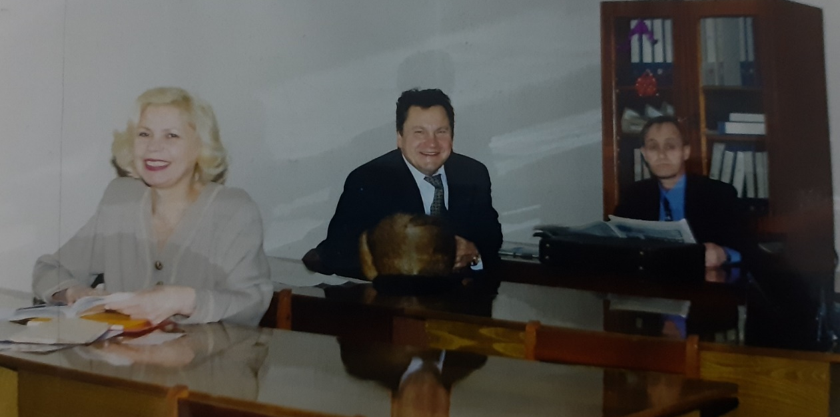
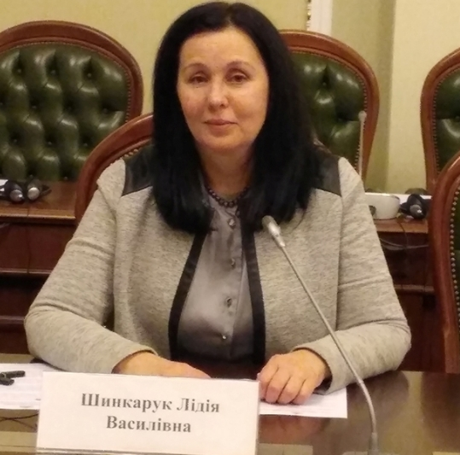
Шинкарук Л.В.
Камбург В.І., Соболєв В.О. і Нікіфоров П.О.
Камбург В.І. і Белінський П.І.

Slide 12
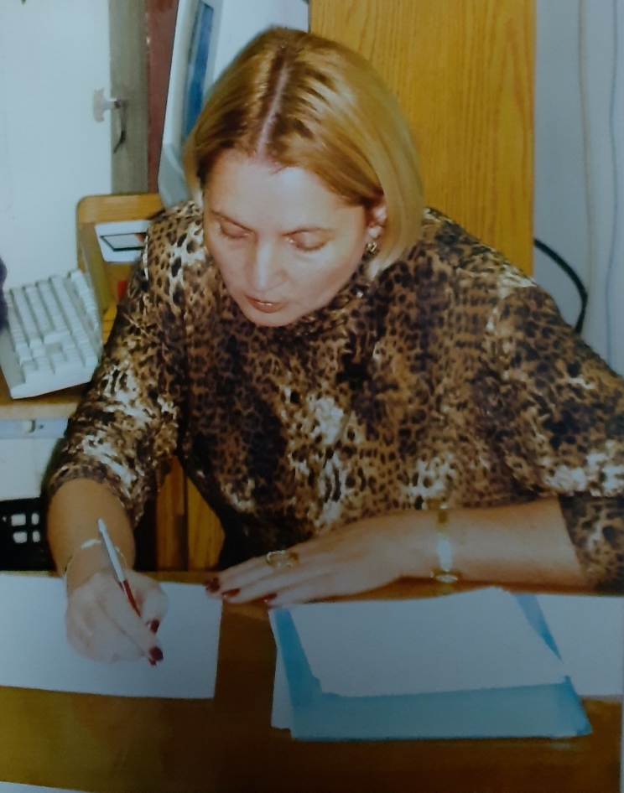
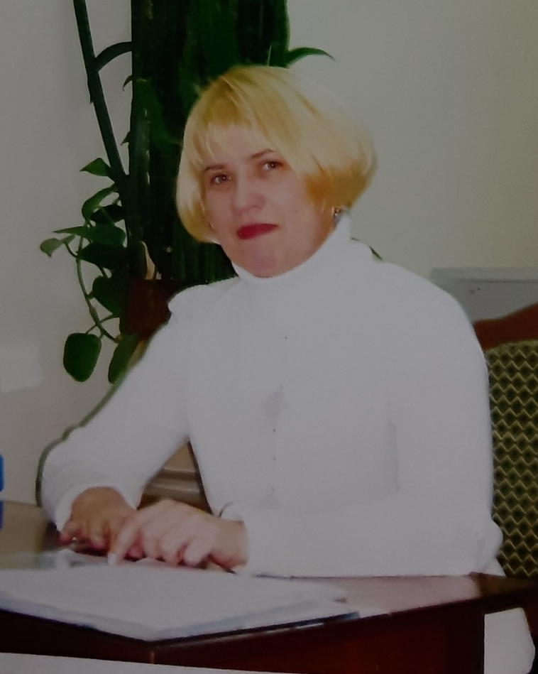
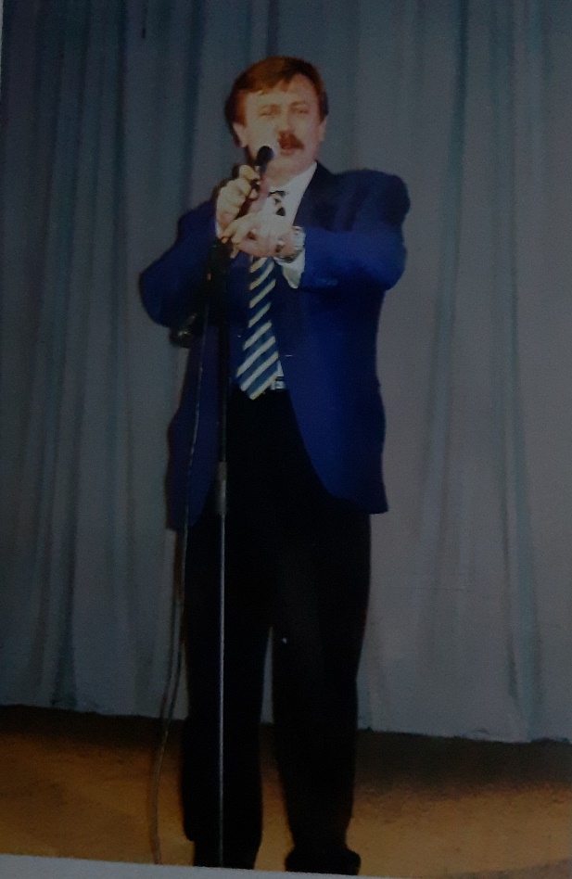
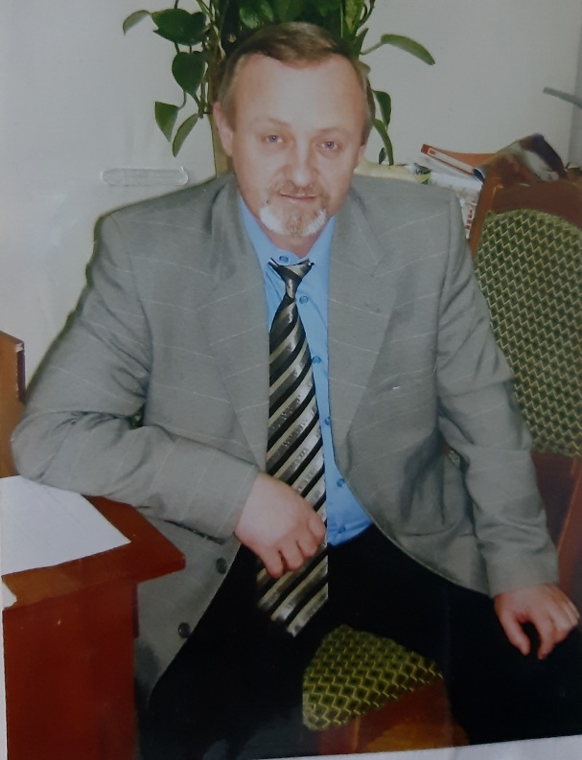
Губатюк І.В.
Нікіфоров П.О.
Галушка З.І.
Нікіфорова М.Г.

Slide 13
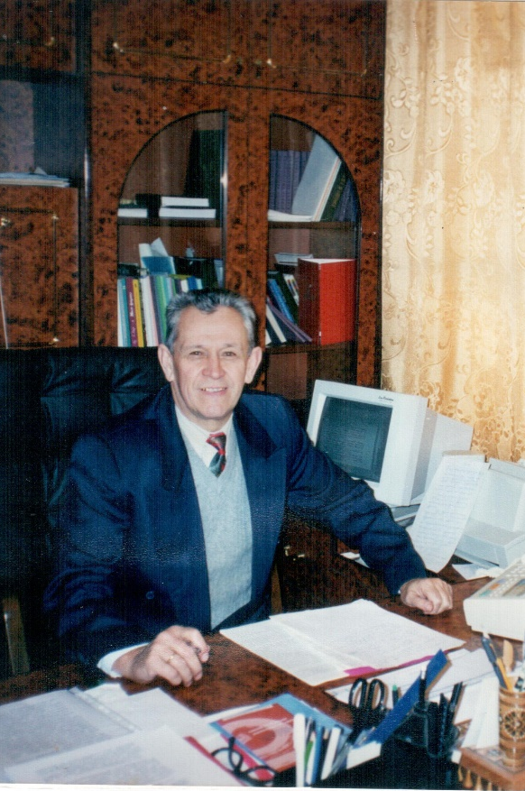
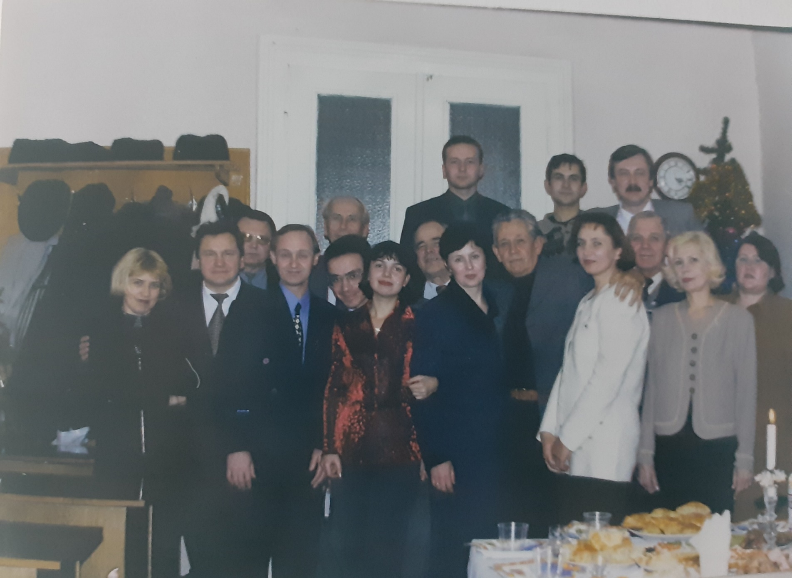
Завідувач кафедри д.е.н., проф. Комарницький І.Ф.
Колектив кафедри в 90-их роках

Slide 14
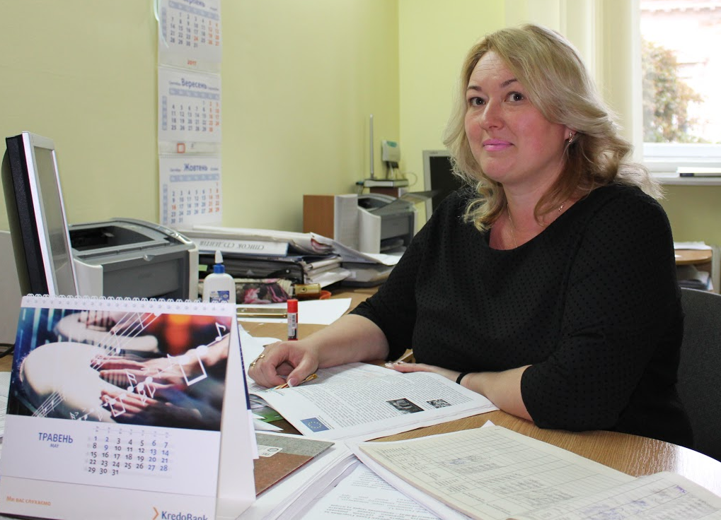
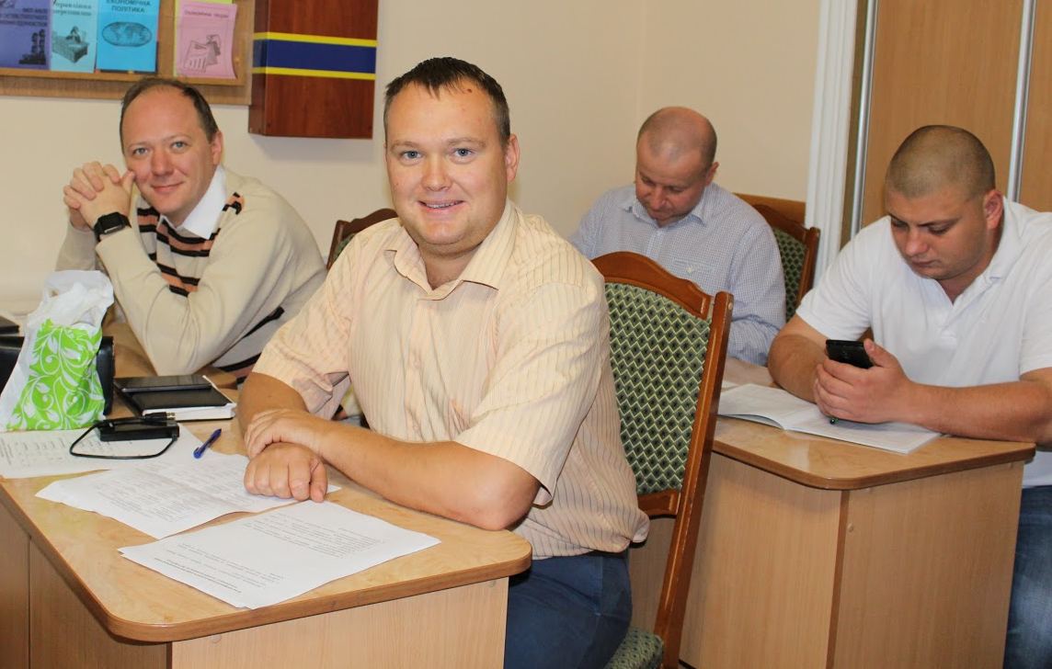
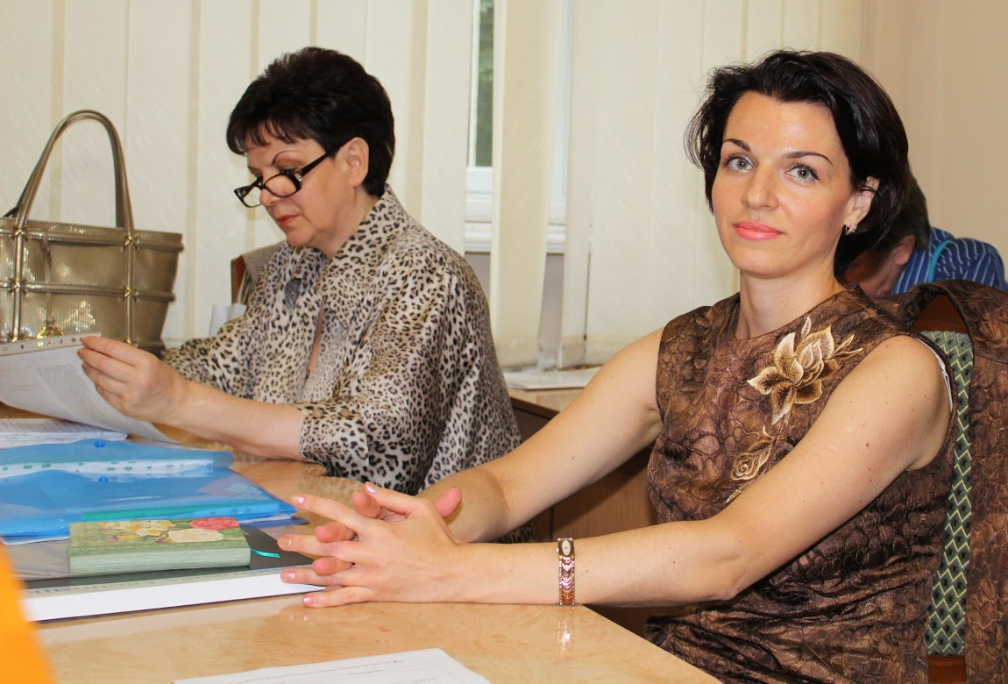
Терлецька Н.М. і Терлецька Ю.О.
Волощук О.А., Антохов А.А., Запухляк В.М., Никифорак О.Я.
Дробот Ю.А.

Slide 15
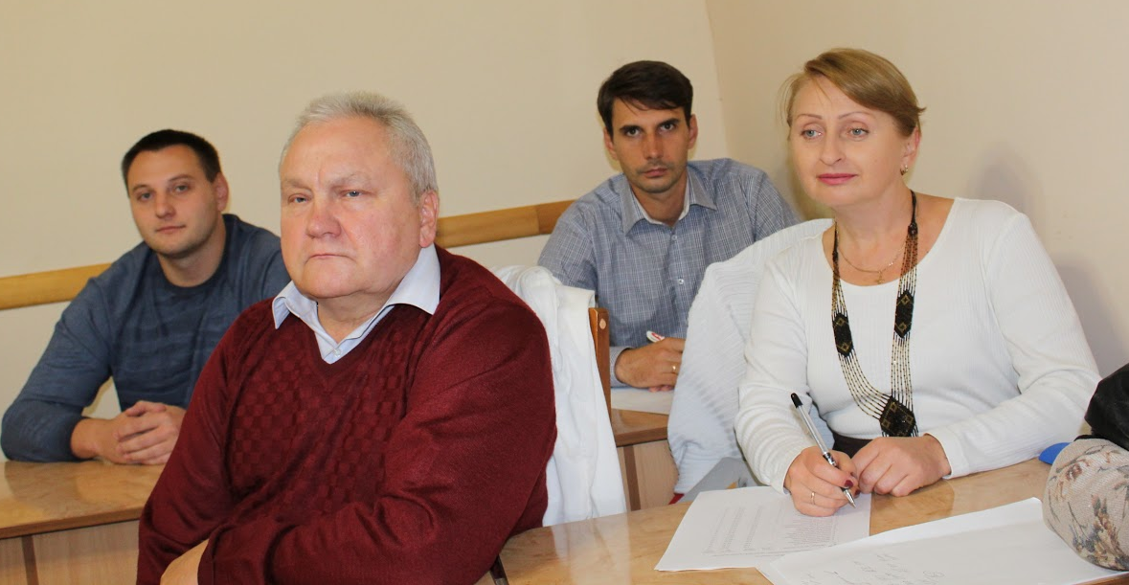
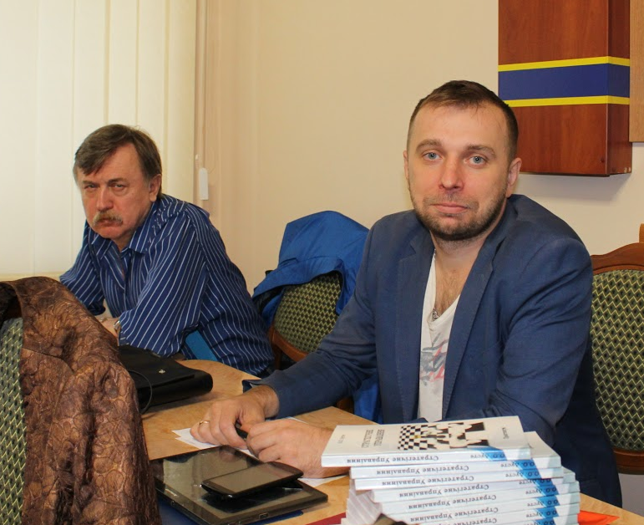
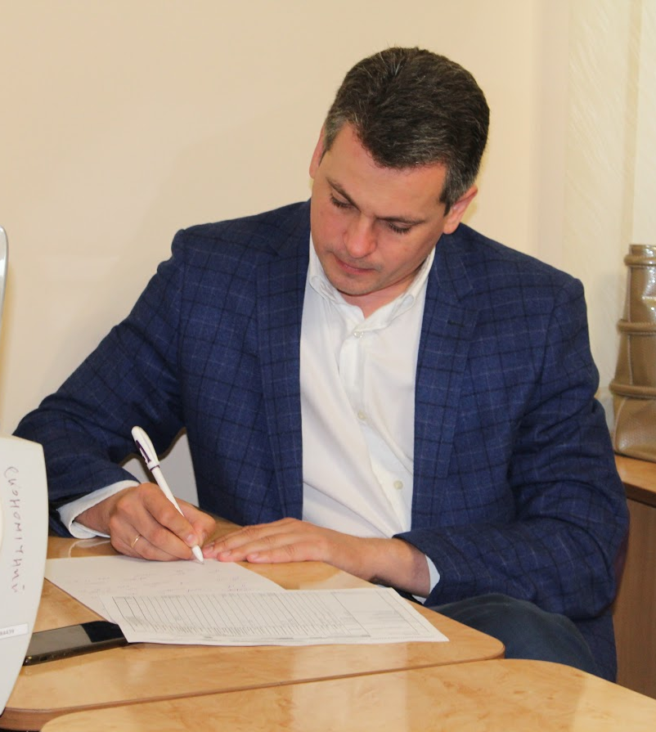
Білик Р.Р.
Клевчік Л.Л.,
Соболєв В.О., Грунтковський В.Ю., Заволічна Т.Р.
Губатюк І.В. і Кузьмук І.Я.

Slide 16
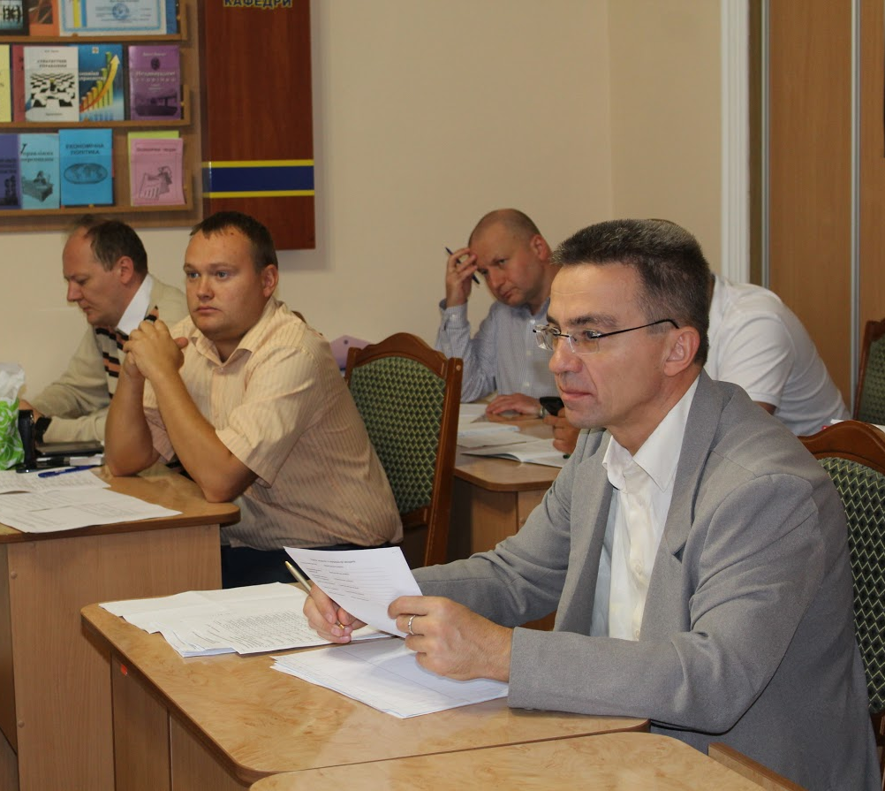
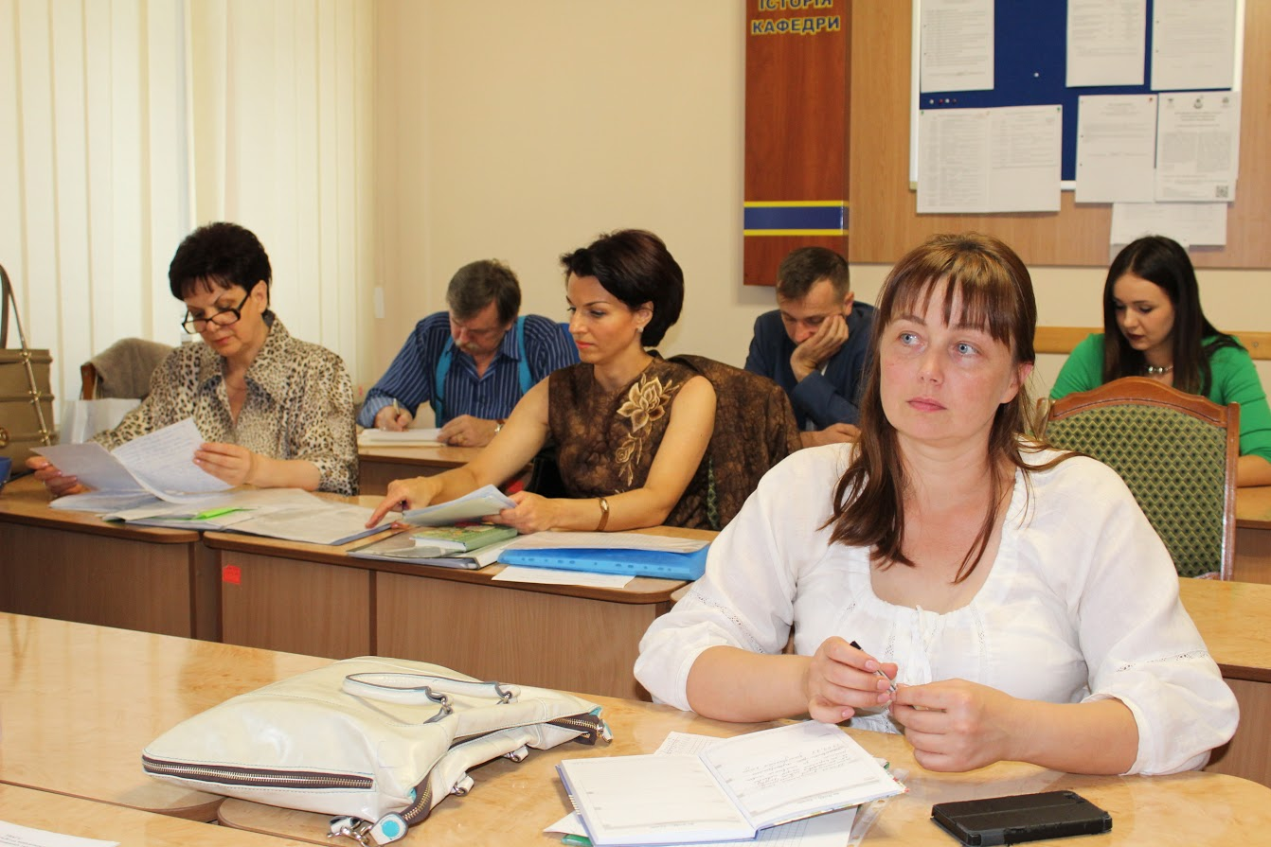
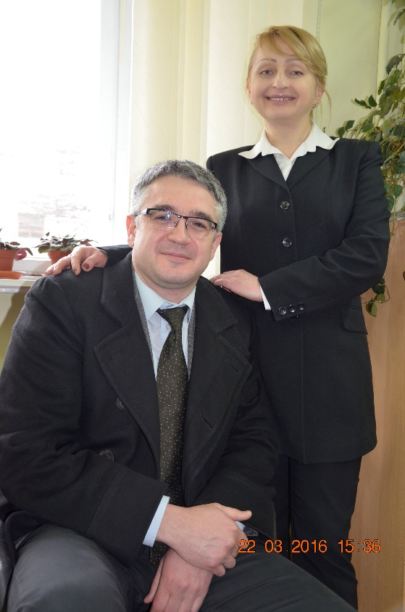
Заволічна Т.Р. і Саєнко О.С.
Терлецька Н.М., Губатюк І.В., Терлецька Ю.О., Кузьмук І.Я., Поченчук Г.М., Лусте О.О.
Волощук О.А., Антохов А.А., Запухляк В.М. і Сторощук Б.Д.

Slide 17
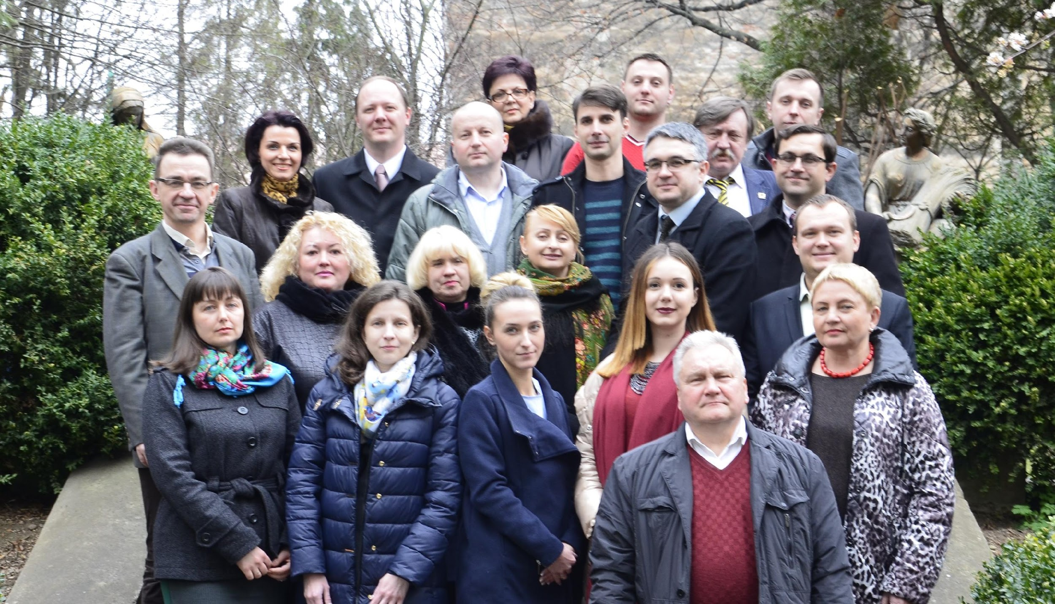
Колектив кафедри на рубежі 00-их і 10-их років

Slide 18
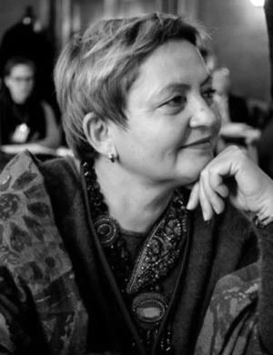
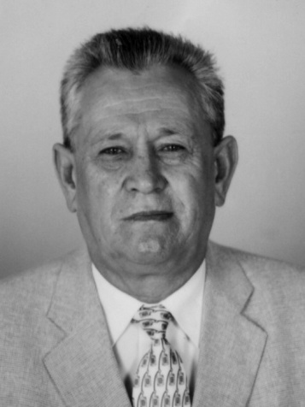
Наукова школа
економічного та управлінського потенціалу соціалізації національної економіки
кафедри економічної теорії, менеджменту і адміністрування
Школа бере свій початок з періоду формування кафедри як самостійного підрозділу у структурі економічного факультету. Засновником наукової школи і першим завідувачем (1996-2010) був д.е.н., професор Комарницький І.Ф. З 2011 року кафедру та її наукову школу очолює д.е.н., професор Галушка З.І. До розвитку наукових ідей школи свого часу доклалися також д.е.н., професор Зайцев Ю.К., д.е.н., професор Нікіфоров П.О., д.е.н., професор Шинкарук Л.В.
Наукові напрямки:
соціальні, людиноцентричні аспекти трансформаційних економічних перетворень;
методи та інструменти регулювання процесів соціалізації економіки;
інноваційні управлінські підходи у контексті соціального розвитку мікро- і макросистем;
механізми формування соціальної відповідальності і соціального капіталу як фундаментальних складових конкурентоспроможності національної економіки та її підсистем
Співробітниками та випускниками захищено 6 докторських та 18 кандидатських дисертацій, опубліковано 29 індивідуальних і колективних монографій, понад 500 статей у вітчизняних та закордонних наукових виданнях.

Slide 19
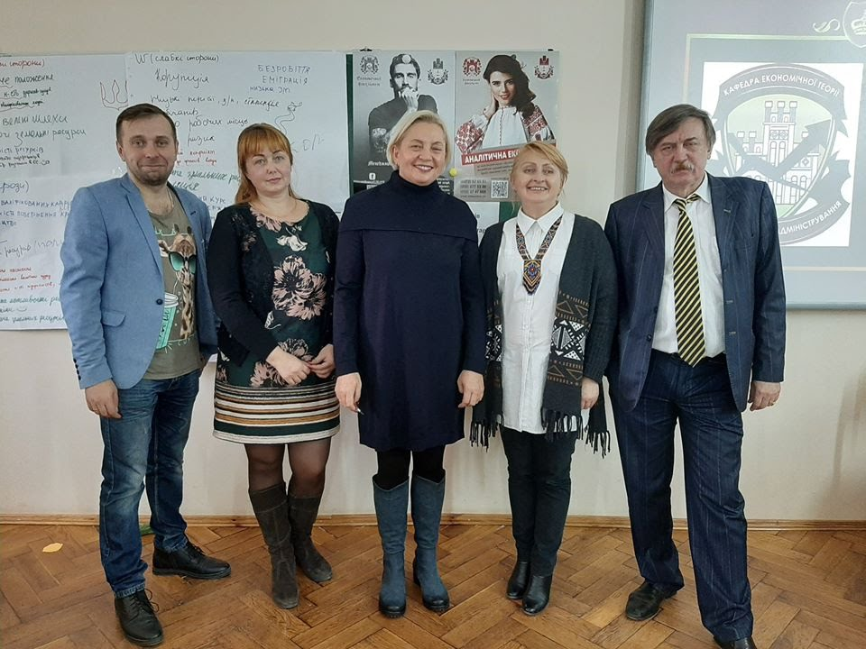
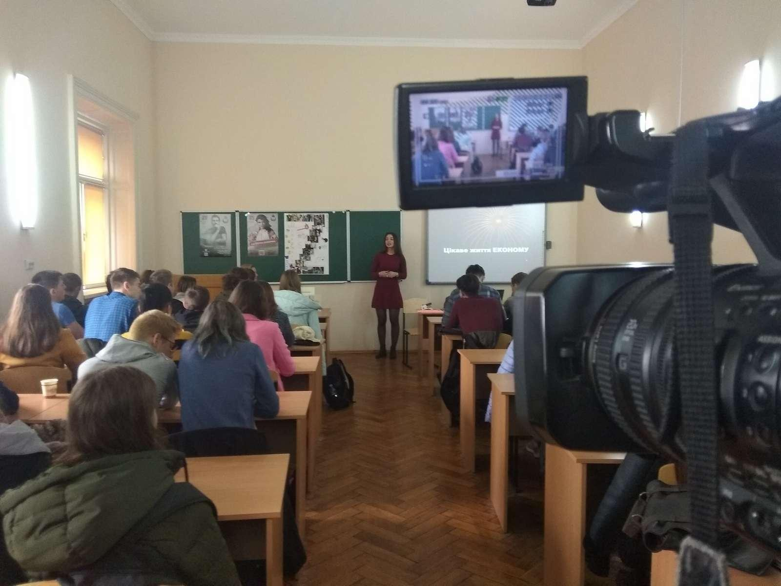
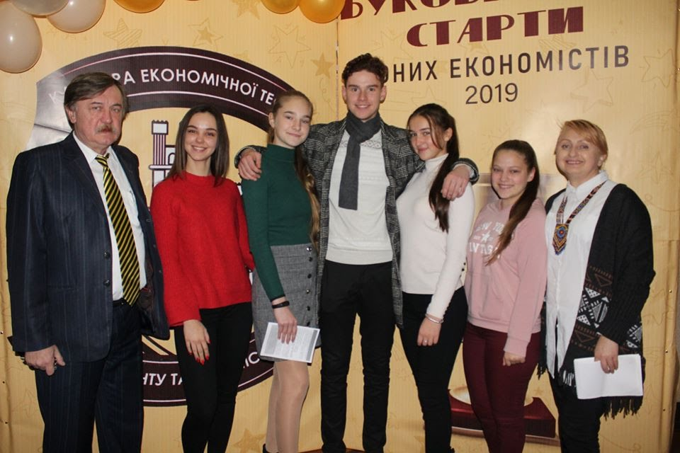
Буковинські старти юних економістів

Slide 20
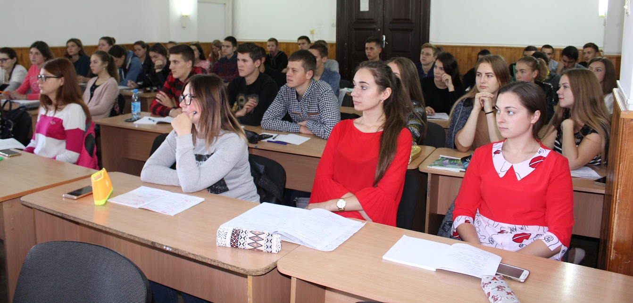
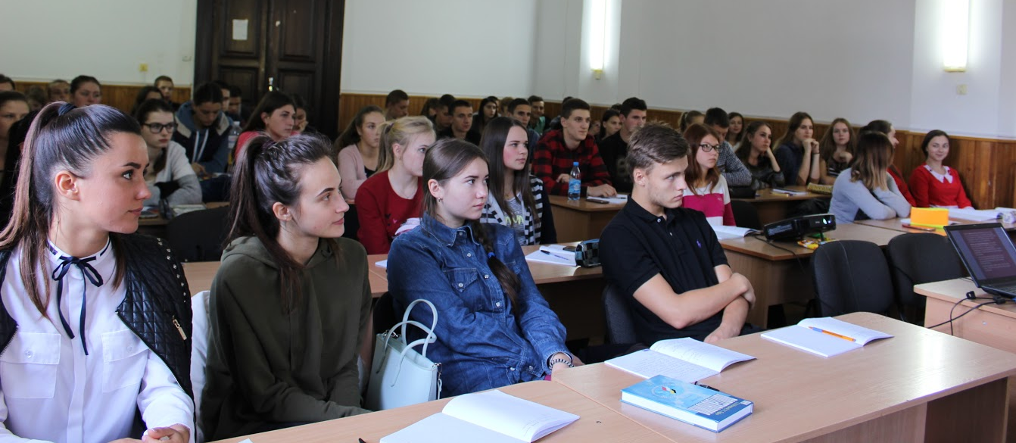
Лекція…
Портал для переходу з незвіданого в усвідомлене

Slide 21
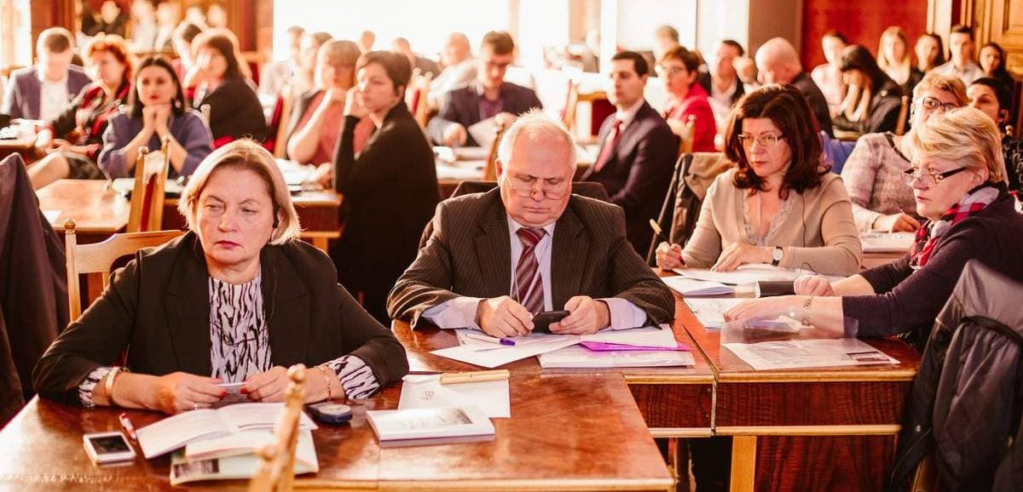
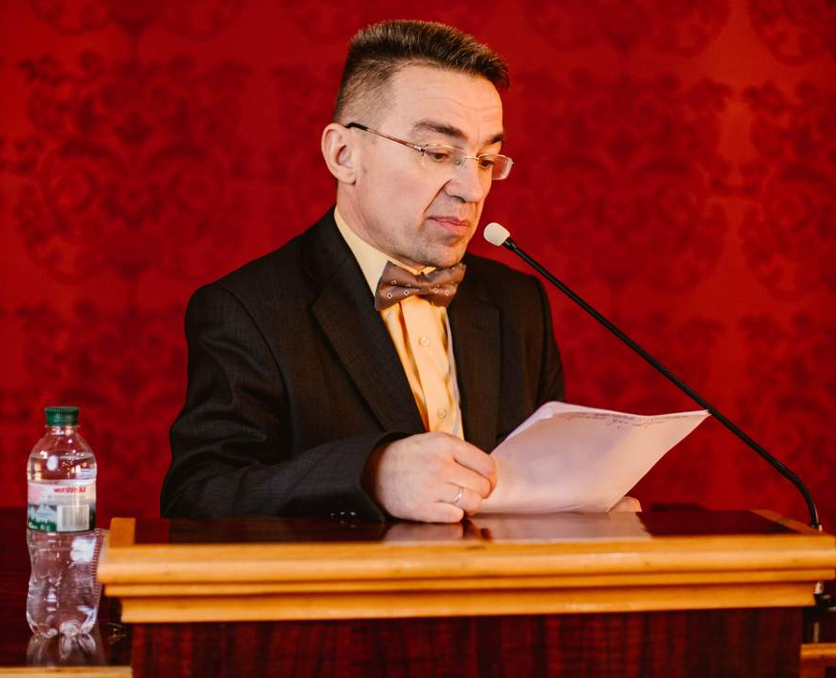
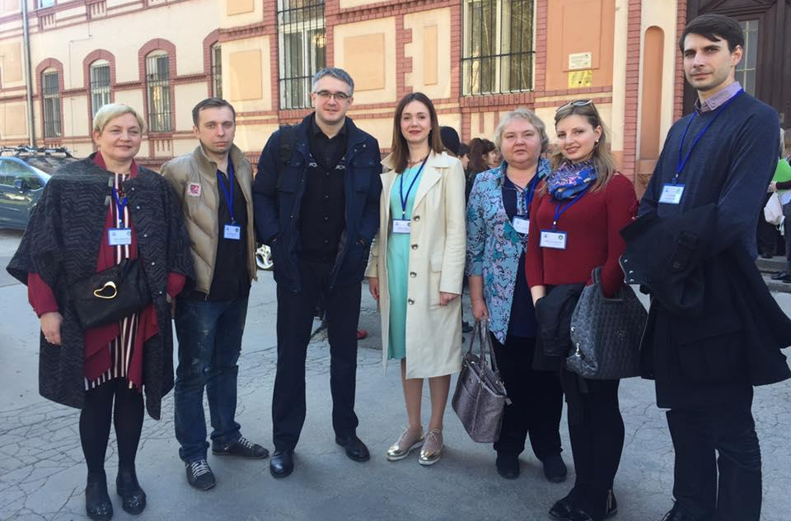
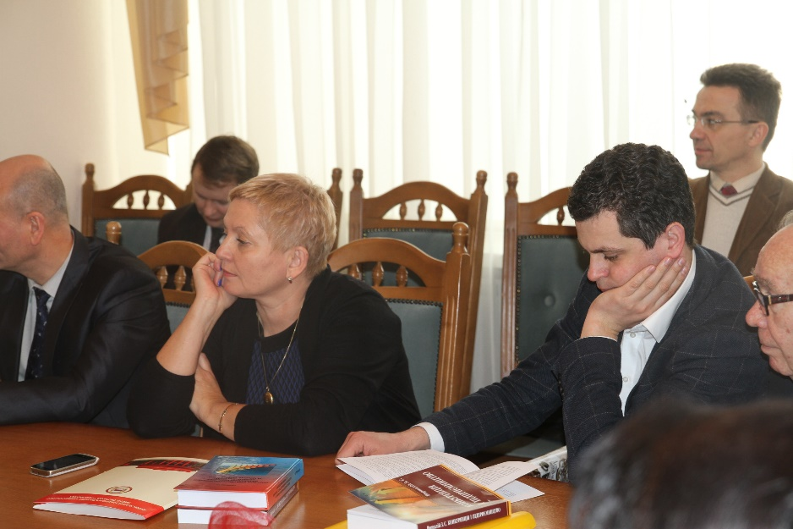
Шумпетерівські наукові читання

Slide 22






Різноманітність форм навчальної роботи
як запорука успішної підготовки кваліфікованих фахівців

Slide 23


Після успішного захисту дипломних робіт…
В тремтливому очікуванні кроку
у незвідане майбуття успішної самореалізації

Slide 24


Організація і проведення круглого столу:
обмін думками, насичення враженнями

Slide 25



На гребенях хвиль культурних трансформацій: святкування дня вишиванки

Slide 26





Активний відпочинок як дієва запорука плідної роботи

Slide 27




Посвята – це завжди свято

Slide 28





Наші студенти – наша гордість – наше майбутнє!

Slide 29
СТРАТЕГІЯ РОЗВИТКУ КАФЕДРИ
Місія кафедри – підготовка висококваліфікованих фахівців, здатних аналізувати, науково обґрунтовувати та приймати ефективні рішення й нести відповідальність за діяльність організації, забезпечувати її стійкий довготривалий розвиток у конкурентному середовищі.
Цінності, Норми, Принципи – Людяність, Порядність, Патріотизм, Духовність, Професіоналізм, Довіра, Інноваційність, Креативність, Індивідуальний підхід, Корпоративна культура, Людиноцентризм, Конкурентоспроможність.
Стратегічна мета розвитку кафедри – підвищення конкурентоспроможності кафедри на ринку освітніх послуг на основі: розвитку висококваліфікованого викладацького персоналу; впровадження сучасних методів навчання із використанням комп'ютерної та мультимедійної техніки; встановлення партнерських відносин з органами державної влади і управління, громадськими організаціями, провідними підприємствами Західного регіону України; постійного оновлення та адаптації структури освітніх програм до змінних вимог ринку праці; участі колективу у розробці наукових, прикладних та консультаційних проектів для органів місцевого самоврядування та бізнес-структур.
Пріоритети розвитку кафедри: висока якість освітніх послуг; конкурентоспроможність; сталий розвиток; наукове співробітництво; співпраця з громадою; орієнтація на потреби ринку.
Підцілі розвитку кафедри:
Забезпечення якісних, таких, що відповідають національним, європейським і міжнародним фаховим стандартам, освітніх послуг для підготовки висококваліфікованих, конкурентоспроможних фахівців за спеціальностями 051 «Економіка» та 073 Менеджмент.
Розширення освітніх можливостей кафедри на основі удосконалення існуючих та розробки нових освітніх та освітньо-наукових програм відповідно до потреб ринку праці.
Підвищення кваліфікаційного рівня викладачів, розвиток наукової школи кафедри у напрямі підвищення науково-методичного та прикладного рівня наукових досліджень з метою забезпечення конкурентних переваг на ринку науково-освітніх послуг та ефективної співпраці зі стейкхолдерами.
Виховання висококваліфікованих фахівців, здатних до якісної професійної діяльності, творчості та самовдосконалення.

Slide 30



Завідувач кафедри д.е.н., проф. Галушка Зоя Іванівна

Slide 31

Далі буде…
Краще, цікавіше, насиченіше, успішніше, продуктивніше, веселіше.

